Slide 1

Big Case
Верификация аккаунтов продавцов на Авито

Slide 2



Сетап эксперимента
Пользователи разделены на 3 группы:
no_discount (только значок) – в качестве контрольной группы;
30_discount (значок + скидка 30% на performance VAS в течение 2 дней в категории услуги);
60_discount (значок + скидка 30% на performance VAS в течение 2 дней в категории услуги);
Пользователи в группах однородны по составу:
по типу пользователя (private/company/shop);
по опыту («новичок»/«старичок»).
Пользователи в группах схожи по поведению (тратят одинаково до эксперимента).
Все пользователи хотя бы раз выкладывали объявления в категории Услуги.
Все пользователи не верифицированы до эксперимента.
Все пользователи зарегистрированы до эксперимента.
no_discount
30_discount
60_discount

Slide 3
Гипотезы
Верификация:
Доходы:
Продавцы станут чаще верифицировать свой аккаунт, если выдавать им скидку.
Продавцы разных типов могут реагировать на скидки по-разному.
Продавцы станут больше покупать услуги продвижения, если выдавать им скидку.
Каннибализация покупок в других вертикалях.
Performance VAS может каннибализировать покупки других услуг.
Продавцы разных типов могут реагировать на скидки по-разному

Slide 4
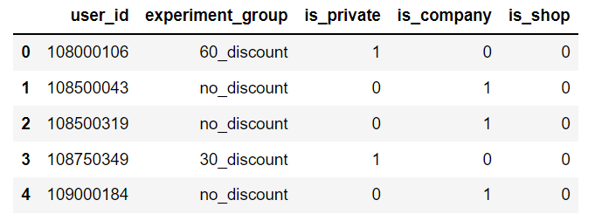
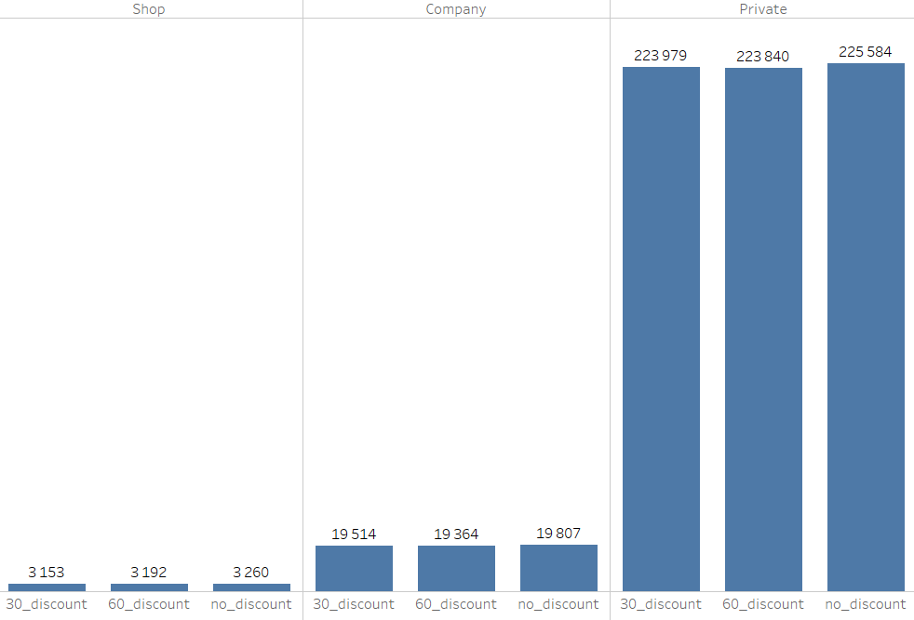
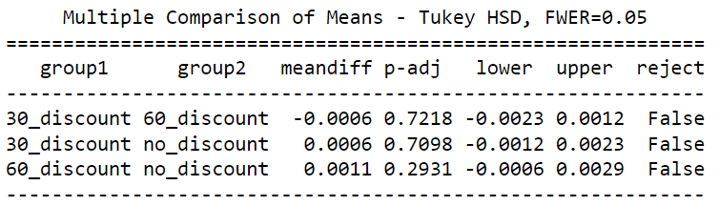
Расчеты и аргументация Проверка однородности пользователей
По типу:
Company → пользователи однородны:

Slide 5
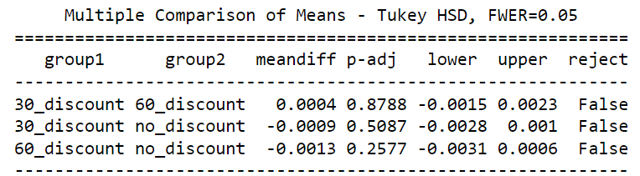
Проверка однородности пользователей
По типу:
По типу:
Private → пользователи однородны:

Slide 6
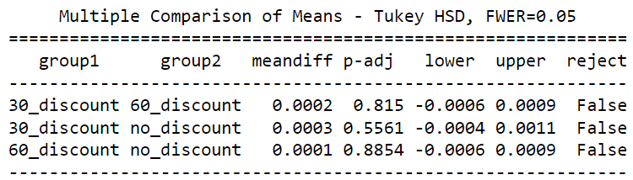
Проверка однородности пользователей
По типу:
По типу:
Shop → пользователи однородны:

Slide 7
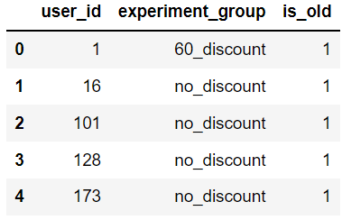
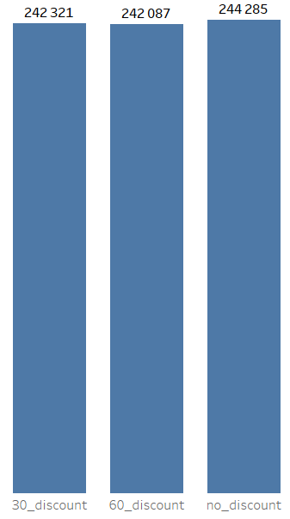
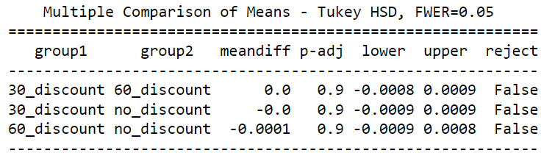
Проверка однородности пользователей
По опыту:
→ пользователи однородны:
По опыту:

Slide 8
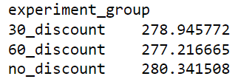
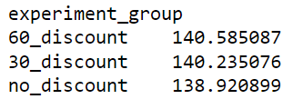
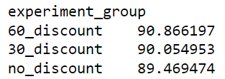
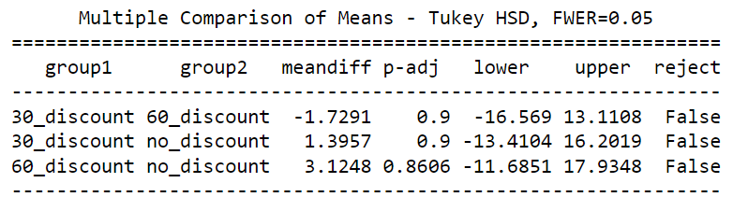
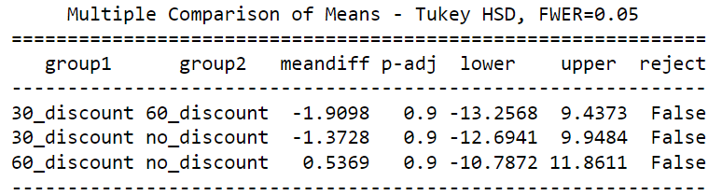
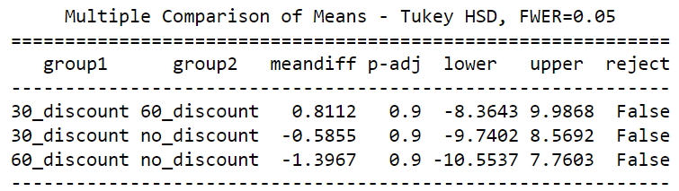
Проверка однородности пользователей
По тратам до эксперимента:
→ пользователи однородны:
total_amount:
total_services_amount:
VAS_services_amount:

Slide 9
Проверка однородности пользователей
Аналогичные результаты были получены для других метрик:
purchase_count – количество покупок, совершенных пользователем
avg_check – средний чек (отношение суммы покупок к числу покупок)
paid_count – количество человек, которые совершили хотя бы 1 покупку
Таким образом, можно сделать вывод о том, что у нас нет оснований отвергать гипотезу об однородности пользователей → дальнейшим результатам AB-тестирования можно доверять.

Slide 10
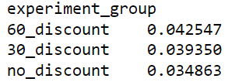
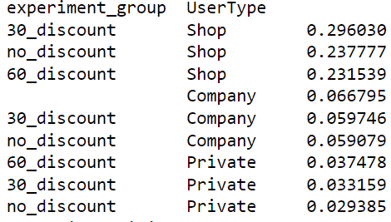
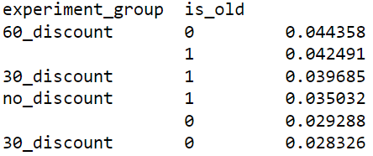
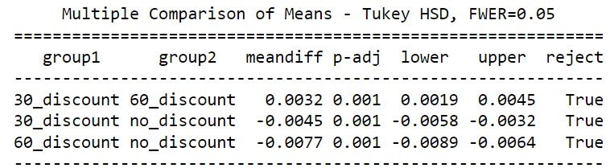


Расчеты и аргументация Проверка гипотез о верификации
Общая картина
По типу:
По опыту:
60_discount лучше для пользователей типа Company и Private (на 13% и на 28% лучше контрольной группы соответственно, а также на 12% и на 13% лучше чем 30_discount)
30_discount лучше для пользователей типа Shop (на 28% и на 24% лучше чем no_discount и 60_discount соответственно)
60_discount лучше как для опытных пользователей, так и для новичков (на 7% на 51% соответственно), причем новички гораздо лучше реагируют на скидку
60_discount на 22% лучше верифицирует пользователей, чем контрольная группа (no_discount) и на 8% лучше, чем 30_discount

Slide 11
Расчеты и аргументация Проверка гипотез о покупках
Метрики:
Сумма покупок за время эксперимента;
Среднее число покупок за время эксперимента;
Средний чек;
Доля пользователей, совершивших хотя бы 1 покупку любых услуг/perf. VAS.

Slide 12
Гипотеза об увеличении трат
Общие траты
Пользователи начали чаще покупать (доля заплативших увеличилась, а по остальным метрикам видна положительная направленность (60_discount))
→
 | total_amount | purchase_count | avg_check | paid_count
60_discount | 1309.27 | 7.84 | 218.09 | 0.65
30_discount | 1278.69 | 5.87 | 212.65 | 0.60
no_discount | 1086.50 | 6.86 | 165.85 | 0.50
Статистическая значимость (α=0.01)
(в таблице скорректированный эффект - абсолюты, относительный прирост в процентах|стандартных отклонениях)
- положительная
- отрицательная
- нет стат. значимости
 | total_amount | purchase_count | avg_check | paid_count
60_discount VS no_discount | 64.15 (+5.9% | +0.7σ) | 0.001 (+0% | +0.0σ) | 8.64 (+5.2% | +1.3σ) | 0.06 (+12% | +5.5σ)
30_discount VS no_discount | 35.32 (+3.3% | +0.4σ) | -0.73 (-11.9% | -0.5σ) | 13.62 (+8.2% | +2.0σ) | 0.03 (+6% | +2.6σ)

Slide 13
Гипотеза о Services каннибализации
Внутри Services
 | total_amount | purchase_count | avg_check | paid_count
60_discount | 818.68 | 2.37 | 186.70 | 0.53
30_discount | 764.97 | 2.01 | 178.00 | 0.46
no_discount | 548.59 | 1.55 | 122.26 | 0.35
Статистическая значимость (α=0.01)
(в таблице скорректированный эффект - абсолюты, относительный прирост в процентах|стандартных отклонениях)
- положительная
- отрицательная
- нет стат. значимости
 | total_amount | purchase_count | avg_check | paid_count
60_discount VS no_discount | 110.65 (+20.2% | +2.1σ) | 0.48 (+30.1% | +3.0σ) | 23.73 (+19.4% | +3.9σ) | 0.10 (+28.6% | +9.2σ)
30_discount VS no_discount | 80.66 (+14.7% | +1.4σ) | 0.22 (+14.2% | +1.4σ) | 22.94 (+18.8% | +3.6σ) | 0.05 (+14.3% | +4.9σ)

Slide 14
Гипотеза о Services каннибализации
Вне Services
→
Services не каннибализирует выручку других вертикалей (внутри Services покупки растут, а вне значимых изменений нет)
 | total_amount | purchase_count | avg_check | paid_count
60_discount | 490.58 | 5.47 | 79.41 | 0.27
30_discount | 513.71 | 3.86 | 81.19 | 0.28
no_discount | 537.91 | 5.30 | 77.61 | 0.27
Статистическая значимость (α=0.01)
(в таблице скорректированный эффект - абсолюты, относительный прирост в процентах|стандартных отклонениях)
- положительная
- отрицательная
- нет стат. значимости
 | total_amount | purchase_count | avg_check | paid_count
60_discount VS no_discount | -46.5 (-9.4% | -0.7σ) | -0.47 (-9.7% | -0.3σ) | -9.77 (-14.4% | -2.1σ) | -0.01 (-3.8% | -1.4σ)
30_discount VS no_discount | -45.3 (-9.1% | -0.7σ) | -0.94 (+21.6% | -0.7σ) | -4.99 (-6.87% | -1.1σ) | 0.00 (-0.0% | -0.5σ)

Slide 15
Гипотеза о VAS каннибализации
Perf. VAS внутри Services
 | total_amount | purchase_count | avg_check | paid_count
60_discount | 611.98 | 1.43 | 202.33 | 0.45
30_discount | 556.85 | 1.07 | 194.05 | 0.36
no_discount | 371.18 | 0.76 | 125.57 | 0.24
Статистическая значимость (α=0.01)
(в таблице скорректированный эффект - абсолюты, относительный прирост в процентах|стандартных отклонениях)
- положительная
- отрицательная
- нет стат. значимости
 | total_amount | purchase_count | avg_check | paid_count
60_discount VS no_discount | 108.24 (+29.2% | +2.5σ) | 0.43 (+56.6% | +3.6σ) | 27.72 (+22.1% | +3.4σ) | 0.12 (+50.0% | +12.4σ)
30_discount VS no_discount | 77.40 (+20.9% | +1.6σ) | 0.17 (+22.4% | +1.8σ) | 26.22 (+20.9% | +3.0σ) | 0.06 (+25.0% | +6.3σ)

Slide 16
Гипотеза о VAS каннибализации
Perf. VAS не каннибализирует выручку от других услуг продвижения (метрики по другим услугам не только «серые», но и заметна положительная направленность)
Не Perf. VAS внутри Services
→
 | total_amount | purchase_count | avg_check | paid_count
60_discount | 206.71 | 0.94 | 69.47 | 0.31
30_discount | 208.12 | 0.94 | 67.38 | 0.30
no_discount | 177.40 | 0.79 | 57.58 | 0.25
Статистическая значимость (α=0.01)
(в таблице скорректированный эффект - абсолюты, относительный прирост в процентах|стандартных отклонениях)
- положительная
- отрицательная
- нет стат. значимости
 | total_amount | purchase_count | avg_check | paid_count
60_discount VS no_discount | 2.42 (+1.4% | +0.1σ) | 0.05 (+6.3% | +0.7σ) | 3.55 (+6.2% | +1.3σ) | 0.02 (+8.0% | +2.4σ)
30_discount VS no_discount | 3.26 (+1.8% | +0.2σ) | 0.04 (+5.0% | +0.4σ) | 1.24 (+2.2% | +0.5σ) | 0.00 (+3.2% | +0.8σ)

Slide 17
Гипотеза о различном поведении
Также, данные метрики были рассмотрены в разрезах типа продавца (private/company/shop) и опыта продавца («старичок»/«новичок»), но статистически значимых результатов, на которых можно было бы сделать какие-либо выводы обнаружено не было.

Slide 18
Выводы и рекомендации
Подтвержденные гипотезы:
Скидки стимулируют верификации:
60_discount верифицирует 4.2% пользователей, что на 22% лучше чем контрольная группа (no_discount) и на 8% лучше, чем 30_discount.
Пользователи по-разному реагируют на скидки (в плане верификации):
60_discount верифицирует 6.7% и 3.7% пользователей типа Company и Private соответственно, что на 13% и на 28% лучше контрольной группы, а также на 12% и на 13% лучше чем 30_discount);
30_discount верифицирует 29.6% пользователей типа Shop, что на 28% и на 24% лучше, чем no_discount и 60_discount соответственно;
60_discount верифицирует 4.2% опытных пользователей (те, кто зарегистрировался более, чем за 2 месяца до эксперимента) и 4.4% новичков, что лучше на 7% на 51% соответственно, чем контрольная группа.
Скидки стимулируют покупки услуг продвижения:
Доля тех верифицированных пользователей, кто купил хотя бы 1 раз какую-либо услугу для 60_discount возросла на 6% относительно контрольной группы и составила 65%.
Для общей суммы покупок, количества покупок и среднего чека верифицированных пользователей видна положительная направленность (60_discount).

Slide 19
Выводы и рекомендации
Неподтвержденные гипотезы:
Services не каннибализирует выручку других вертикалей:
30_discount (сравнение с контрольной группой):
внутри Services на 14.3% увеличена доля верифицированных пользователей, совершивших хотя бы 1 покупку, на 18.8% увеличен средний чек, для общей суммы покупок и среднего количества покупок наблюдается положительная направленность (+1.4σ);
вне Services по всем метрикам наблюдается отрицательная направленность, но она не является статистически значимой (к тому же отрицательный эффект вне Services меньше, чем положительный внутри Services).
60_discount (сравнение с контрольной группой):
внутри Services на 28.6% увеличена доля верифицированных пользователей, совершивших хотя бы 1 покупку, на 19.4% увеличен средний чек, на 30.1% увеличено среднее количество покупок, а для общей суммы покупок наблюдается положительная направленность (+2.1σ);
вне Services по всем метрикам наблюдается отрицательная направленность, но она не является статистически значимой (к тому же отрицательный эффект вне Services меньше, чем положительный внутри Services).
Perf. VAS не каннибализирует выручку от других услуг продвижения:
30_discount (сравнение с контрольной группой):
только Perf. VAS внутри Services: на 25% увеличена доля верифицированных пользователей, совершивших хотя бы 1 покупку, на 20.9% увеличен средний чек, для общей суммы покупок и среднего количества покупок наблюдается положительная направленность (+1.6σ и + 1.8σ соответственно);
другие услуги внутри Services: по всем метрикам наблюдается положительная направленность, но она не является статистически значимой.
60_discount (сравнение с контрольной группой):
только Perf. VAS внутри Services: на 50% увеличена доля верифицированных пользователей, совершивших хотя бы 1 покупку, на 22.1% увеличен средний чек, на 56.6% увеличено среднее количество покупок, на 29.2% увеличена общая сумма покупок;
другие услуги внутри Services: по всем метрикам наблюдается положительная направленность, но она не является статистически значимой.

Slide 20
Выводы и рекомендации
Вывод: акция была успешна – добились увеличения доли верификаций и увеличения доходов среди верифицированных пользователей.
Рекомендации: выдавать скидку 60% для всех типов пользователей, кроме Shop (там лучше 30%). Возможно, стоит проверить еще больший размер скидки, например, 80% или 1 бесплатно, так как пользователи положительно реагируют на них.

